Slide 1




TRƯỜNG TIỂU HỌC KHÁNH VĨNH YÊN
CHÀO MỪNG QUÝ THẦY CÔ
VỀ DỰ GIỜ THĂM LỚP 4K
Môn Toán
Bài 40:Chia cho số có hai chữ số ( Tiết 2)
Giáo viên: Trần Thị Quý

Slide 2




Slide 3


Slide 4



1. Dự đoán thương của phép tính 76:19
A. 4
B. 7
C. 6
Notes:
GV CLICK CHUỘT VÀO KHUNG ĐÁP ÁN → XUẤT HIỆN KẾT QUẢ ĐÚNG/SAI

Slide 5

2. Thương của phép tính 84:21 là
A. 3
B. 4
C. 5
Notes:
GV CLICK CHUỘT VÀO KHUNG ĐÁP ÁN → XUẤT HIỆN KẾT QUẢ ĐÚNG/SAI

Slide 6

3. Ước lượng thương của phép tính 89:29
A. 4
B. 2
C. 3
Notes:
GV CLICK CHUỘT VÀO KHUNG ĐÁP ÁN → XUẤT HIỆN KẾT QUẢ ĐÚNG/SAI

Slide 7




Slide 8

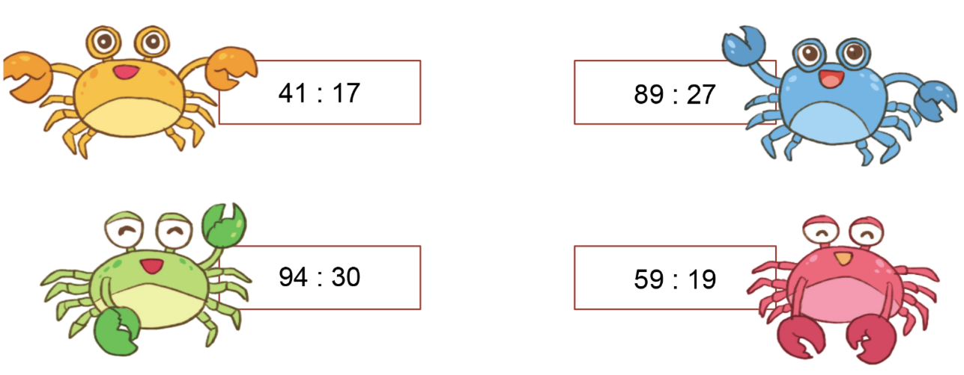
2
= , <, > ?5
Đặt tính rồi tính:

Slide 9
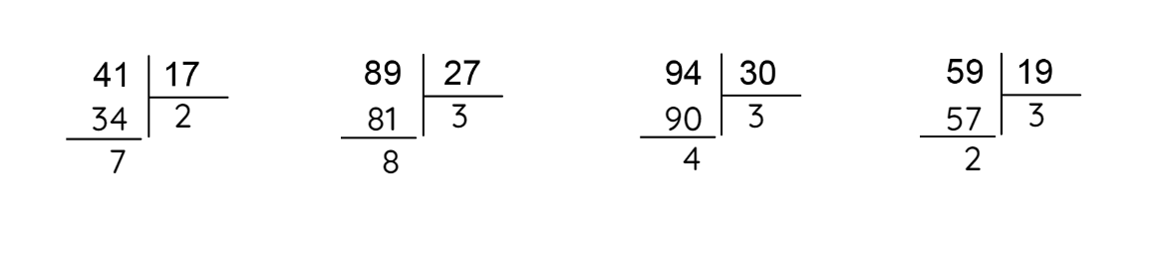
2
Đặt tính rồi tính:

Slide 10

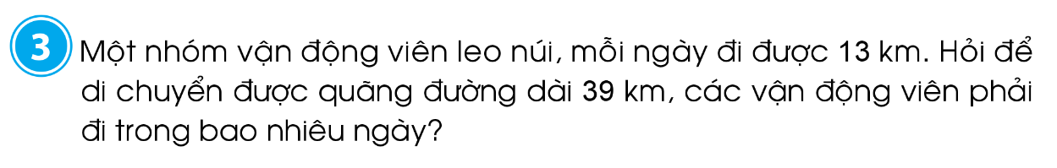
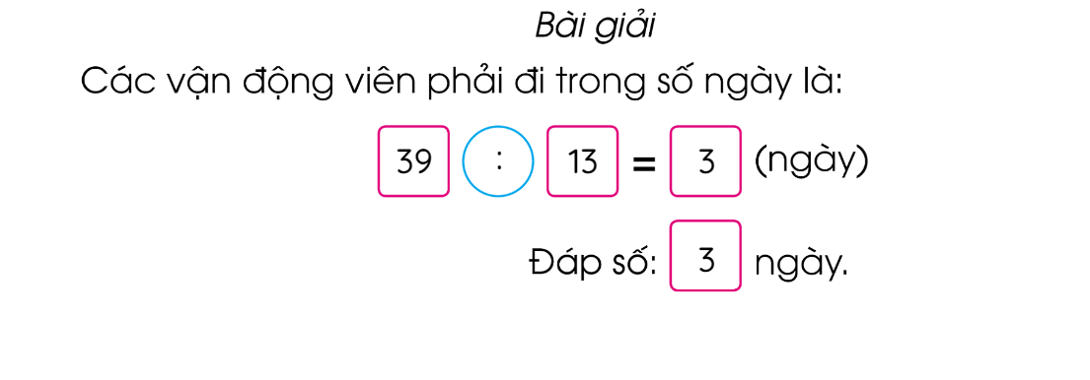

Slide 11


Slide 12

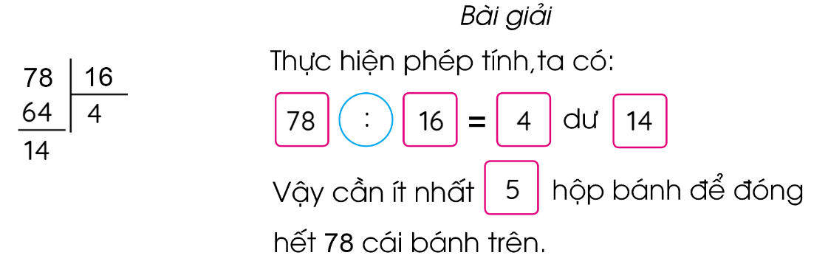

Slide 13


